Slide 1


WEB PROJECT COMPANY INTRANET
GROUP 3
김태현 || 김경린 || 박창우 || 오민혁 || 이동수

Slide 2
CONTENT COMPANY INTRANET
01
제작 동기
02
개발 환경
03
DB 설계
04
UI
05
주요기능
06
시연 및 QA

Slide 3
담당 업무 COMPANY INTRANET
로그인 / 메인 / 관리자 회원가입 / 내정보
직원 관리 / 근태 관리 / 부서 관리 / 출퇴근 관리
ID & PWD 찾기 / 자료실

Slide 4
제작 동기 COMPANY INTRANET
01
제작 동기
#1 AJAX, 게시판, DB연동등 수업에서 배운 내용의 통합적인 연습
#2 날짜 비교, 달력, 메일 인증, 주소 API등 수업에서 배우지 않은 기능 시도
#3 개념과 단순 예시로 접했던 내용의 응용
#4 통합 관리 시스템에대한 흥미

Slide 5
개발 환경 COMPANY INTRANET
02
FRONT-END
# HTML
# BRACKETS.RELEASE.1.14.2
BACK-END
# SPRING 3.1
# JDK 1.8
# MYBATIS 3.4
# TOMCAT 8.5
# MAVEN 3.6
# ORACLE DB

Slide 6
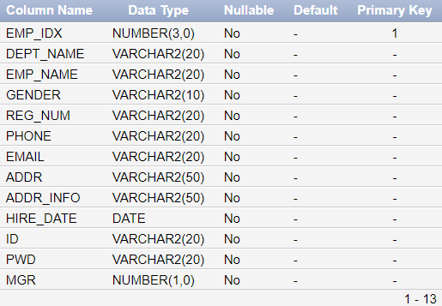
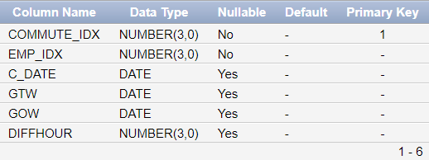
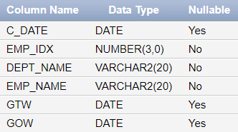

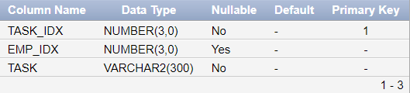
DB 설계 COMPANY INTRANET
03
EMP_PROJECT
사원의 정보를 담는 테이블
COMMUTE
사원의 출퇴근 정보를 담는 테이블
COMMUTE_VIEW
전직원의 하루동안 출퇴근 정보를 확인하기위한 뷰
GTW는 출근 시간, GOW는 퇴근 시간을 DIFFHOUR는 출근부터 퇴근동안의 시간을 담습니다.
EMP_PROJECT와 COMMUTE에서 필요한 컬럼데이터를 묶어서 생성한 VIEW입니다.
DEPT_PROJECT
부서의 정보를 담는 테이블
TASK
업무 메모장의 정보를 담는 테이블

Slide 7
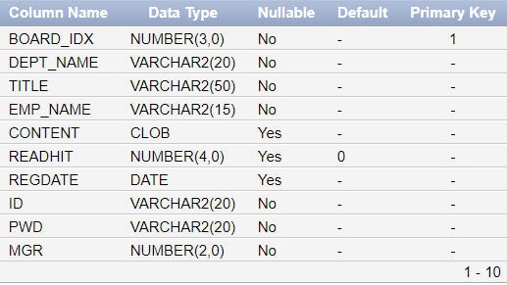
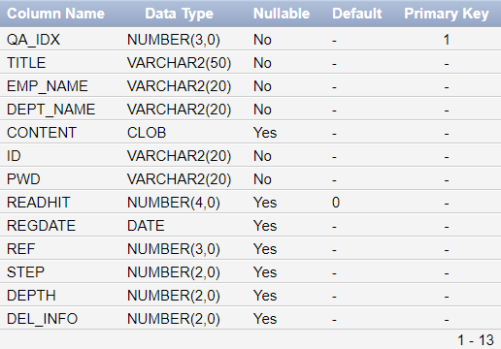
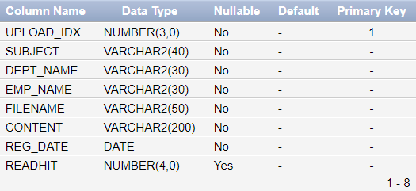
DB 설계 COMPANY INTRANET
03
BOARD
공지사항의 정보를 저장하는 테이블
QA
Q&A의 정보를 담는 테이블
UPLOAD
자료실의 정보를 담는 테이블

Slide 8
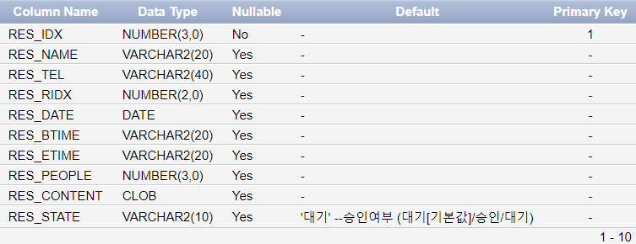
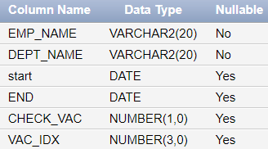
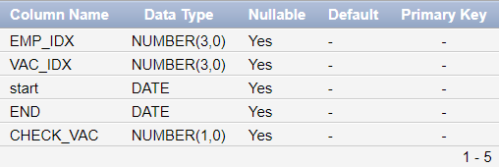
03
DB 설계 COMPANY INTRANET
RES
회의실 예약의 정보를 저장하는 테이블
MANAGEVIEW
휴가 신청, 승인등 관리의 정보를 담는 뷰
VAC
직원의 휴가 정보를 담는 테이블
EMP_PROJECT의 EMP_IDX를 외래키로 잡고
ON DELETE CASCADE 속성을 사용하여 해당 직원이 삭제되는 경우 자동으로 휴가 정보가 지워지도록 설정했습니다.

Slide 9
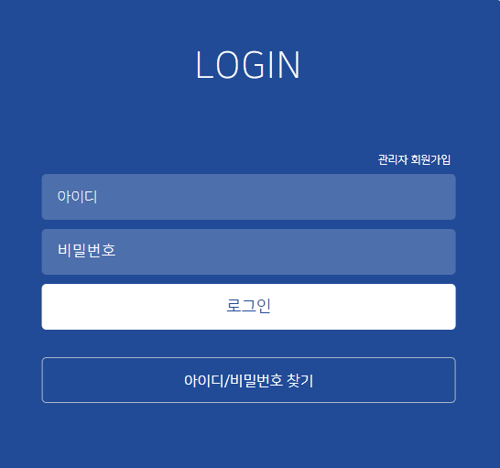
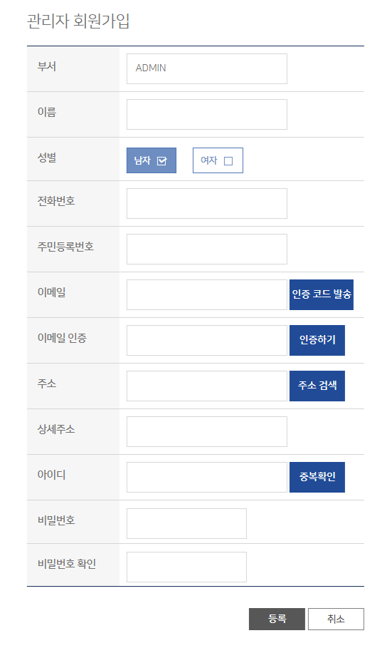
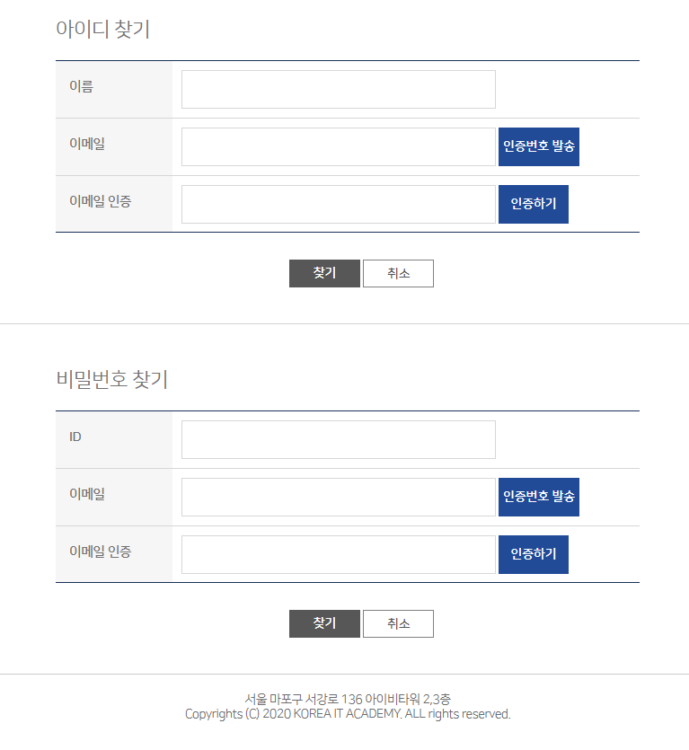
04
UI
COMPANY INTRANET
로그인
관리자 회원가입
아아디 & 비밀번호 찾기
회원가입은 인증키를 통해서 관리자만 할 수 있으며
관리자가 부서 관리를 통해서 부서 추가 후 직원을 등록하는 방식으로 진행됩니다.
아이디와 비밀번호는 이메일 인증을 통한 방식으로 진행됩니다.

Slide 10
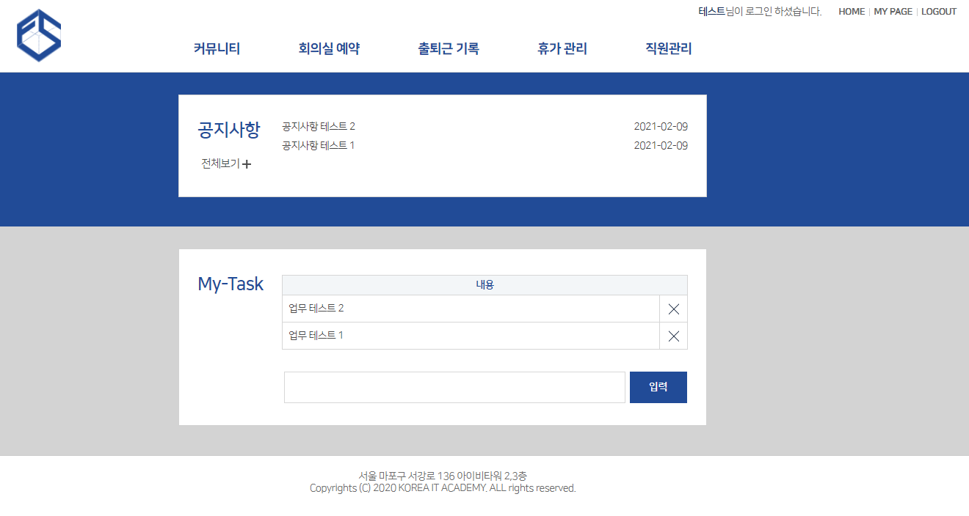
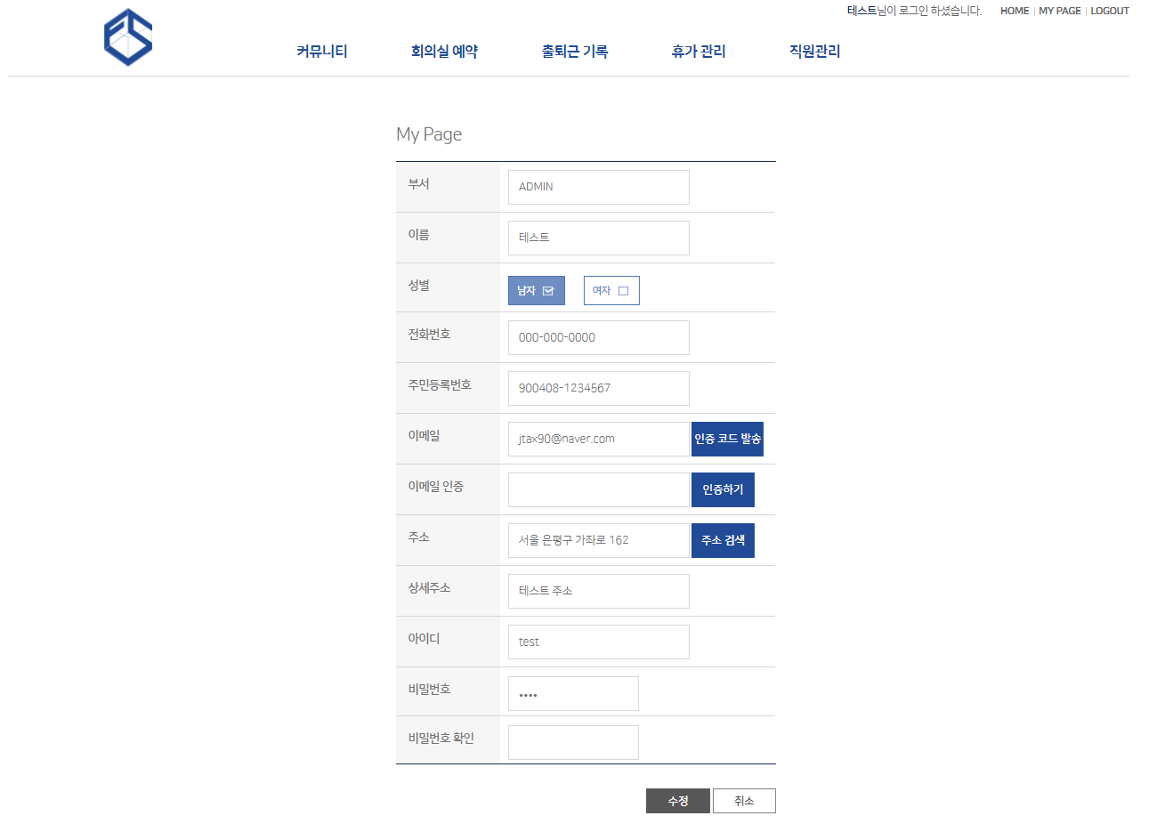
04
UI
COMPANY INTRANET
메인
내정보
공지사항
공지사항 영역에서는
공지사항 카테고리에 작성된 제목이
최근 날짜 순으로 최대까지
확인 가능합니다.
업무
업무 작성 영역은 업무 내용을 추가 및
삭제할 수 있는 공간입니다.
로그인한 사용자가 작성한 내용만 볼 수 있도록 설정되어있습니다.
내정보
개인의 정보를 확인할 수 있는 영역입니다.
정보 수정시 이메일 인증이 필요합니다.

Slide 11
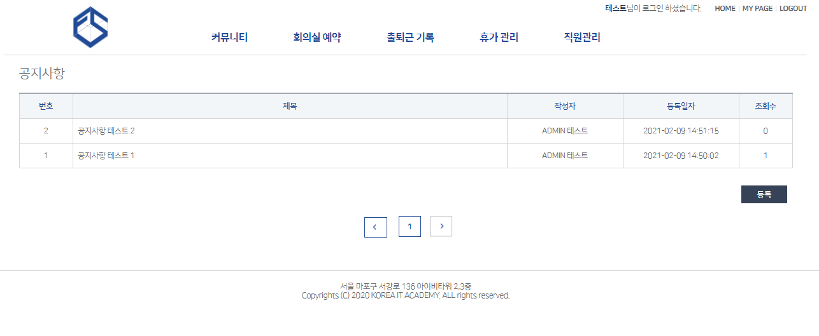
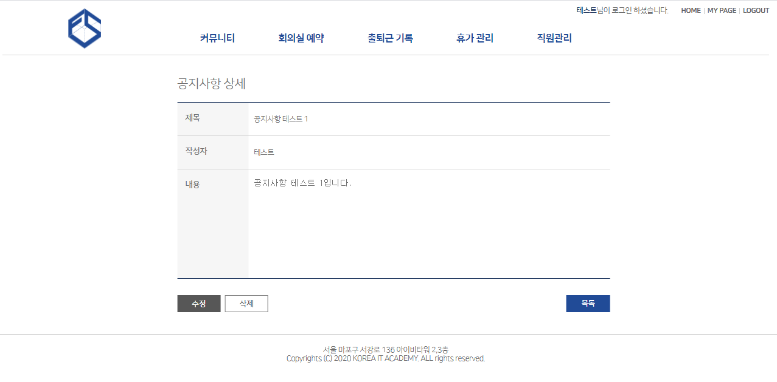
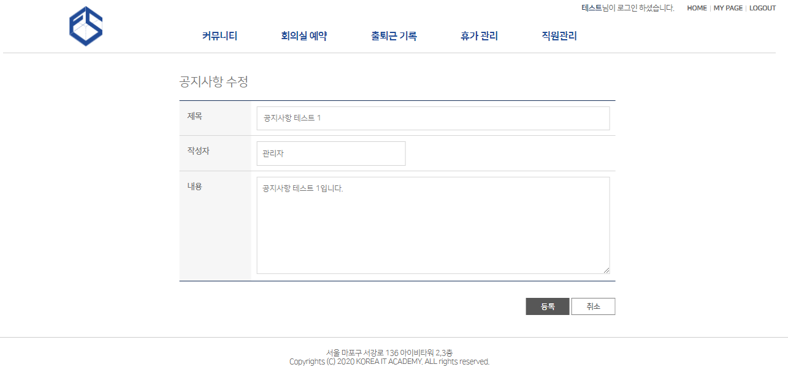
04
UI
COMPANY INTRANET
공지사항
공지사항 상세 페이지
공지사항 수정 페이지
공지사항의 영역으로
게시글 작성, 수정, 삭제등의 기능이 가능합니다.

Slide 12
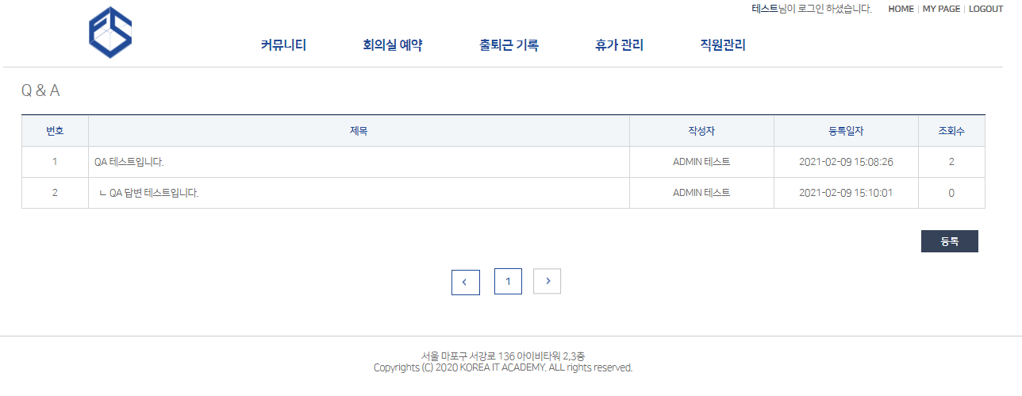
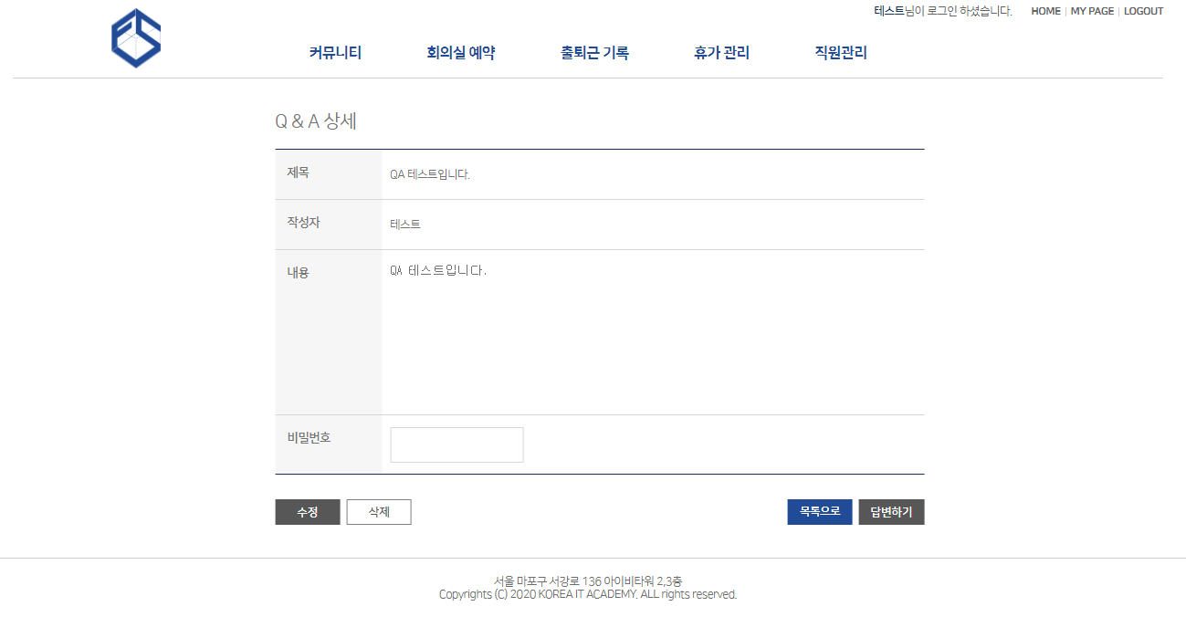
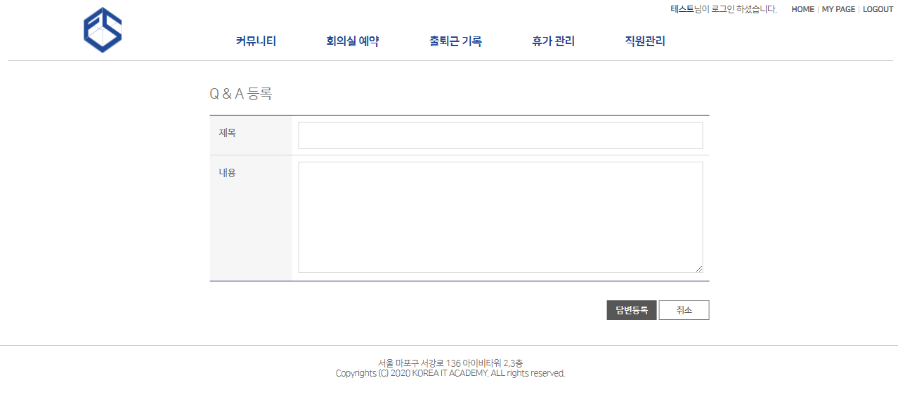
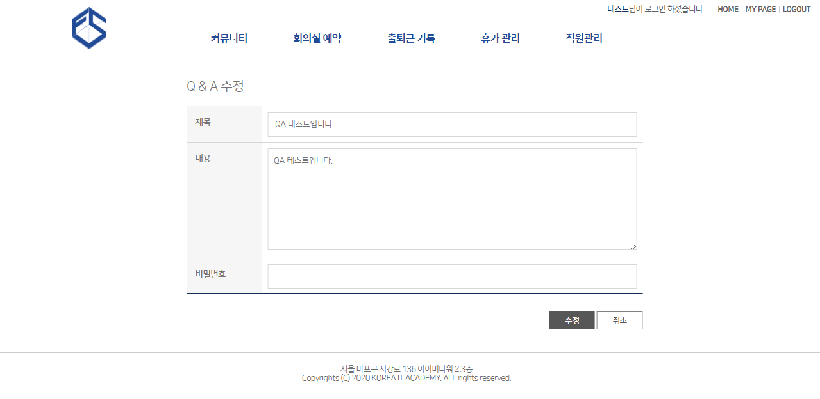
04
UI
COMPANY INTRANET
QA
QA 상세 페이지
QA 등록 및 수정 페이지
문의내용 등록, 수정, 삭제등의 기능이
가능하며
수정과 삭제는 로그인 비밀번호를 통해서
진행 가능합니다.

Slide 13
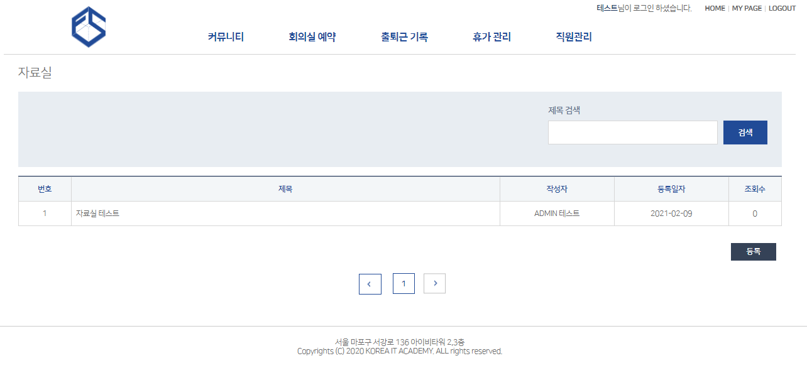
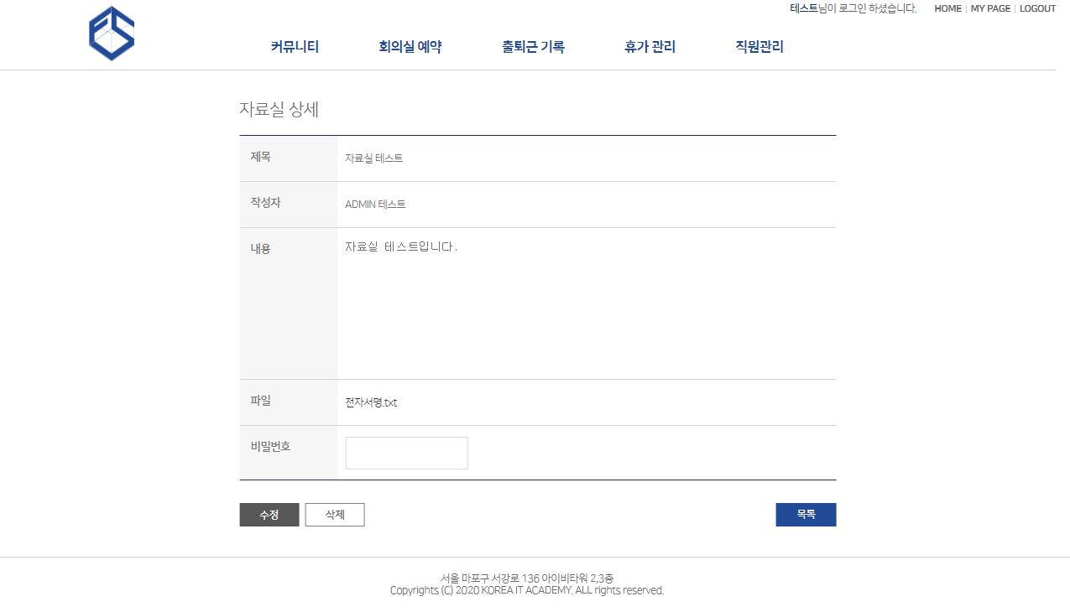
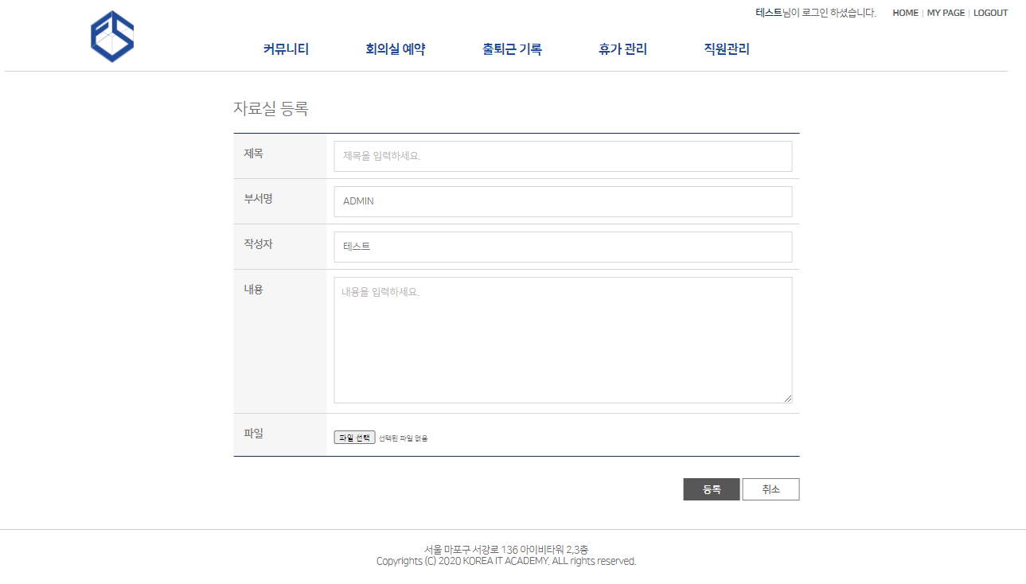
04
UI
COMPANY INTRANET
자료실
자료실 상세 페이지
자료실 등록 페이지
파일 업로드와 다운로드가 가능한 자료실입니다.
수정과 삭제는 QA와 동일하며 등록된 파일은
다른 사용자도 다운로드 가능합니다.
SQL의 LIKE 기능을 통해서 제목을 검색할 수 있습니다.

Slide 14
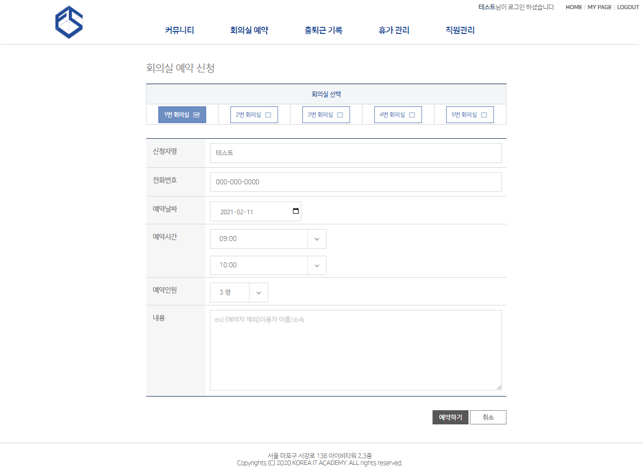
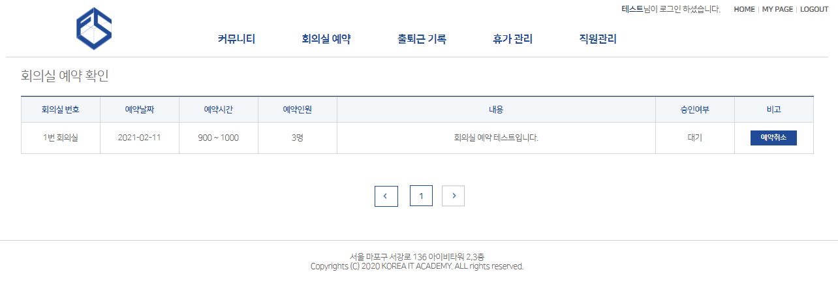
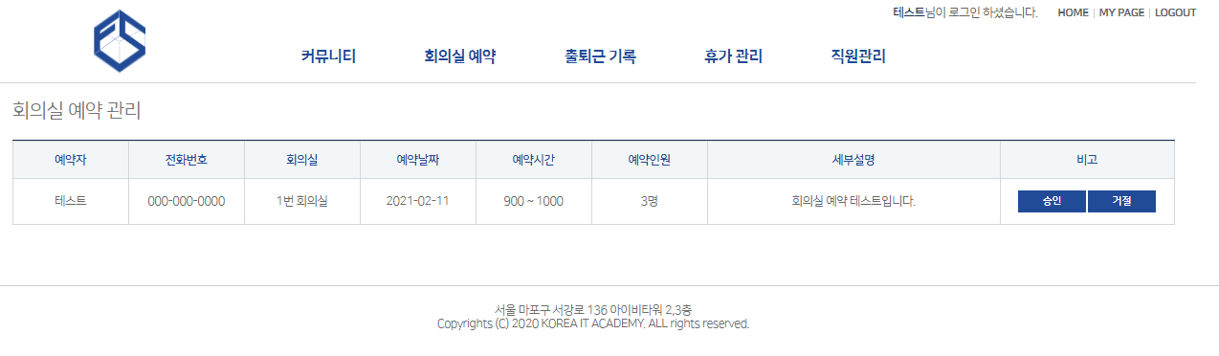
04
UI
COMPANY INTRANET
회의실 예약
예약 확인
예약 관리
사용자는 예약 신청을 통해서 예약을 신청할 수 있으며
사용자는 예약 확인에서 자신이 신청한 예약의
승인/거절 여부 확인 및 예약 취소가 가능합니다.
관리자는 예약관리에서 신청현황을 확인하고 승인/거절 처리를 할 수 있습니다.

Slide 15
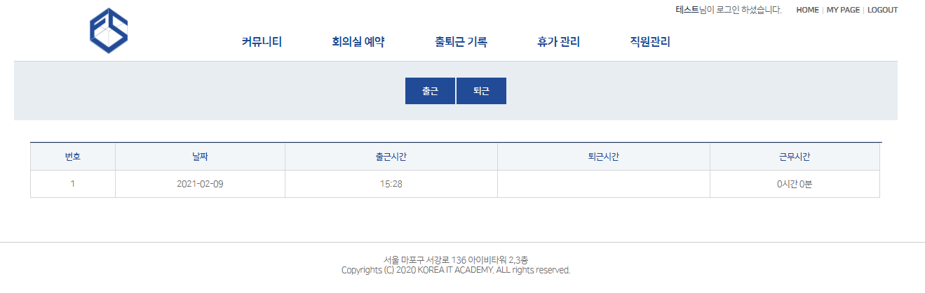
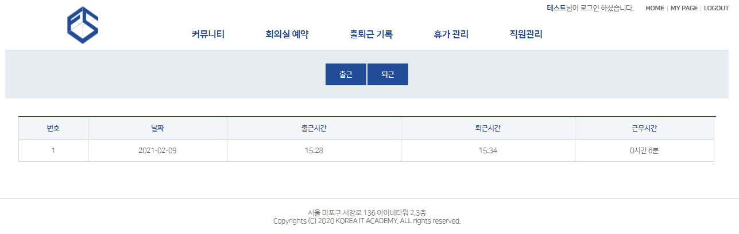
04
UI
COMPANY INTRANET
출퇴근 관리
사용자는 출근과 퇴근을 기록할 수 있으며
출근과 퇴근 시간의 기록에따라 당일 근무시간을 파악할 수 있습니다.
사용자는 자신의 출퇴근 기록만을 확인할 수 있으며
최대 일주일안의 날짜 기록만 확인이 가능합니다.

Slide 16
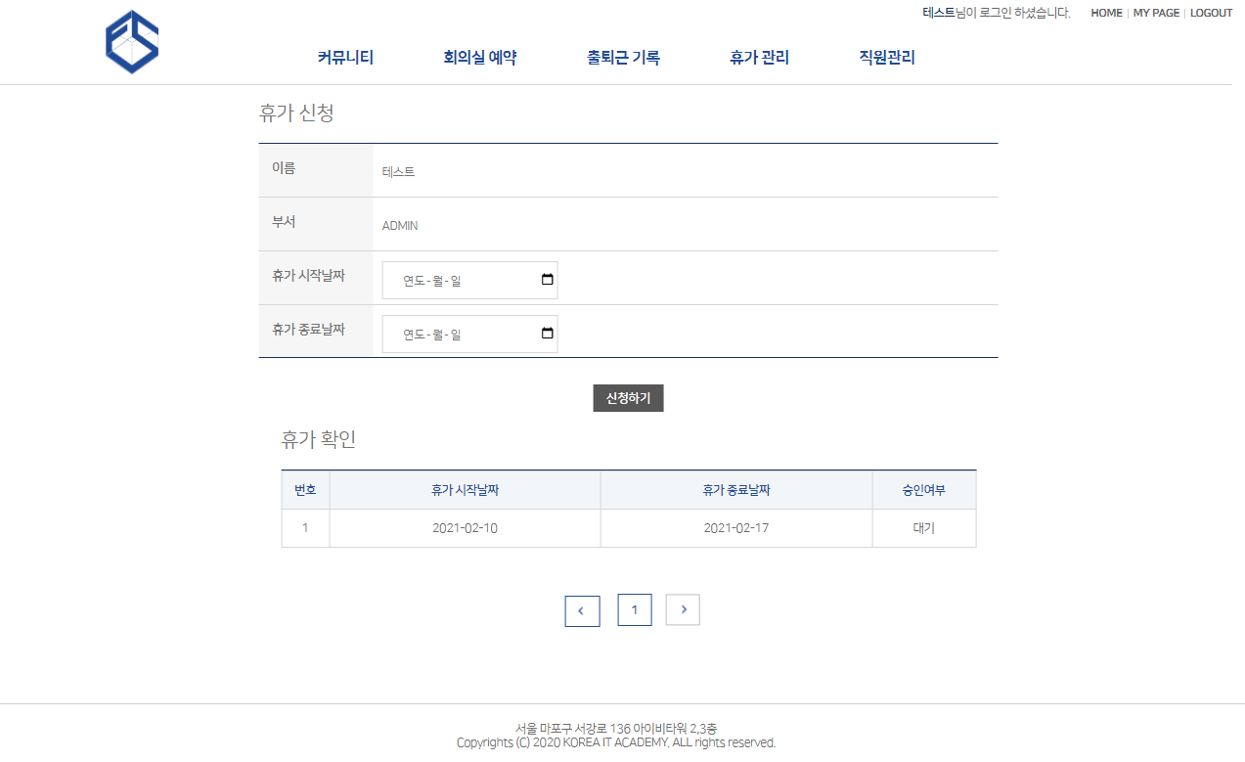
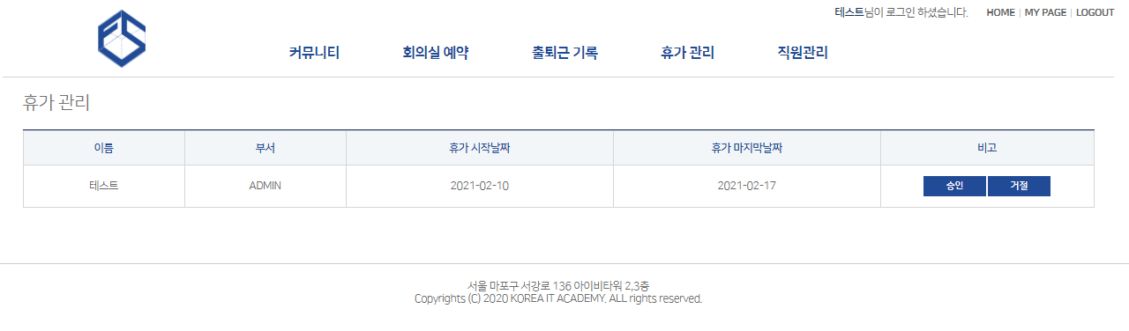
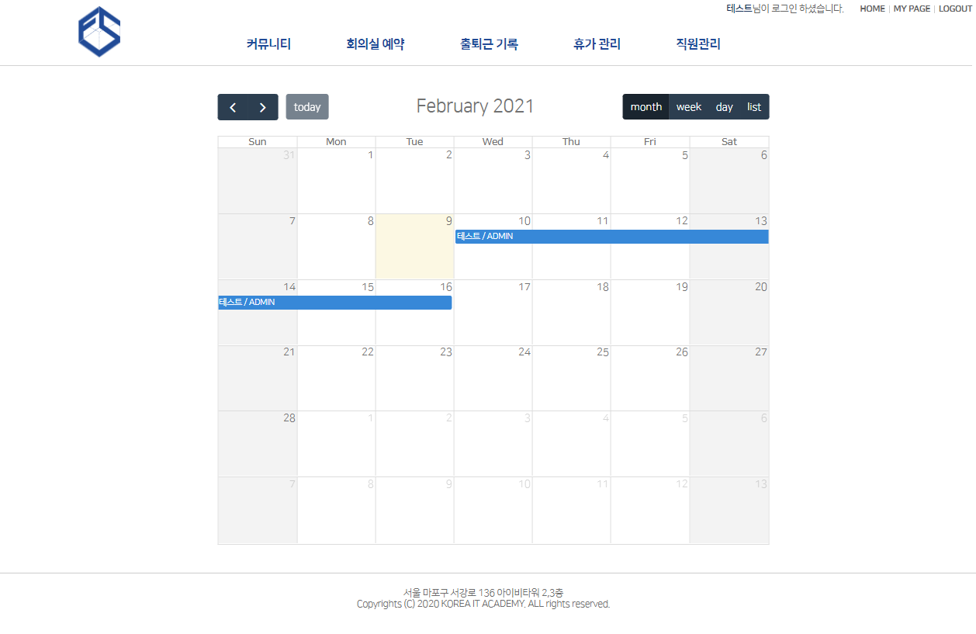
04
UI
COMPANY INTRANET
휴가 신청
휴가 관리
휴가 확인
사용자는 휴가 신청 페이지에서 휴가 신청 및 신청 현항을 알 수 있습니다.
휴가 신청시 관리자가 휴가 관리에서 승인/거절 처리를 할 수 있으며
승인처리시 휴가 확인의 달력에서 확인이 가능합니다.

Slide 17
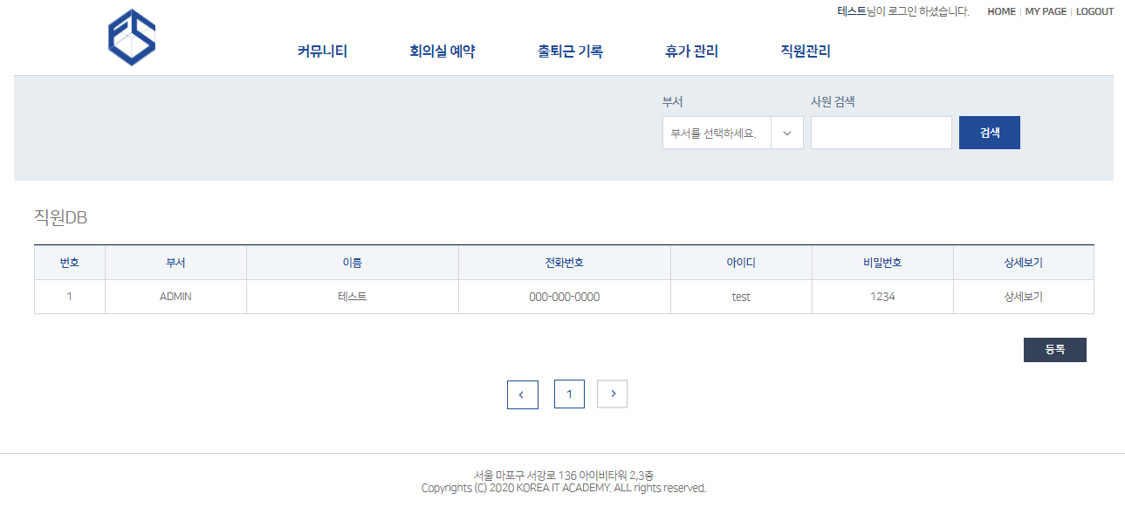
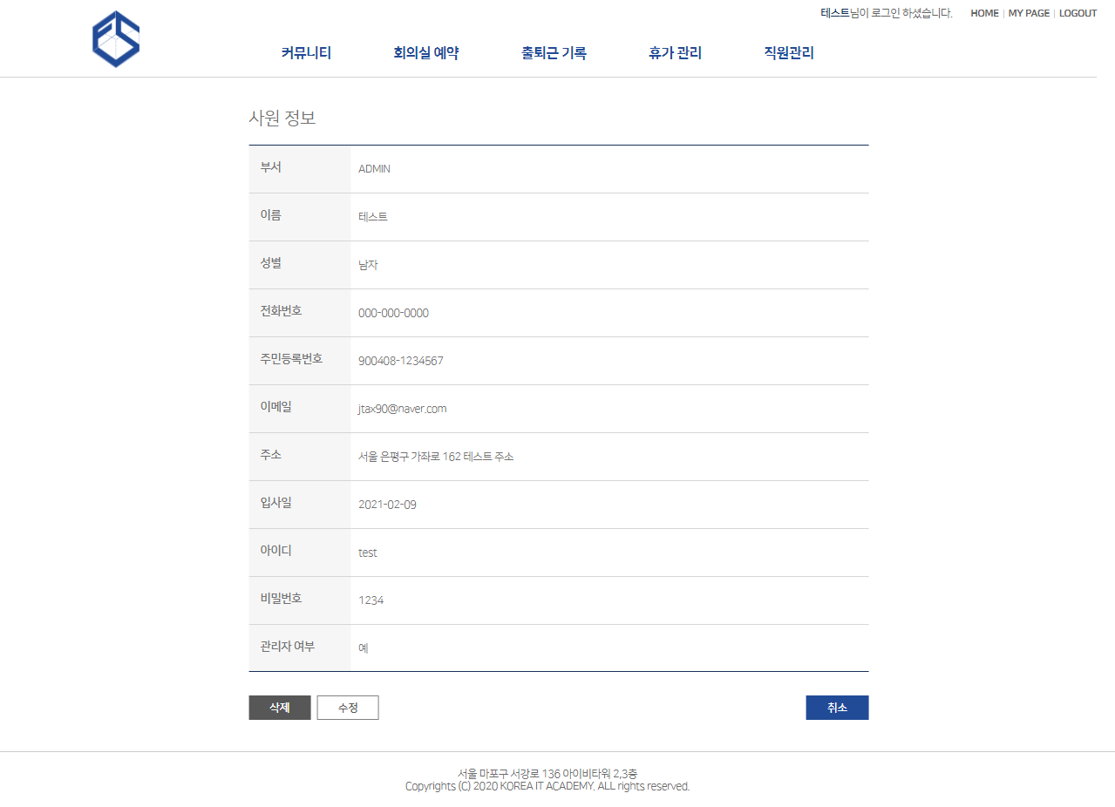
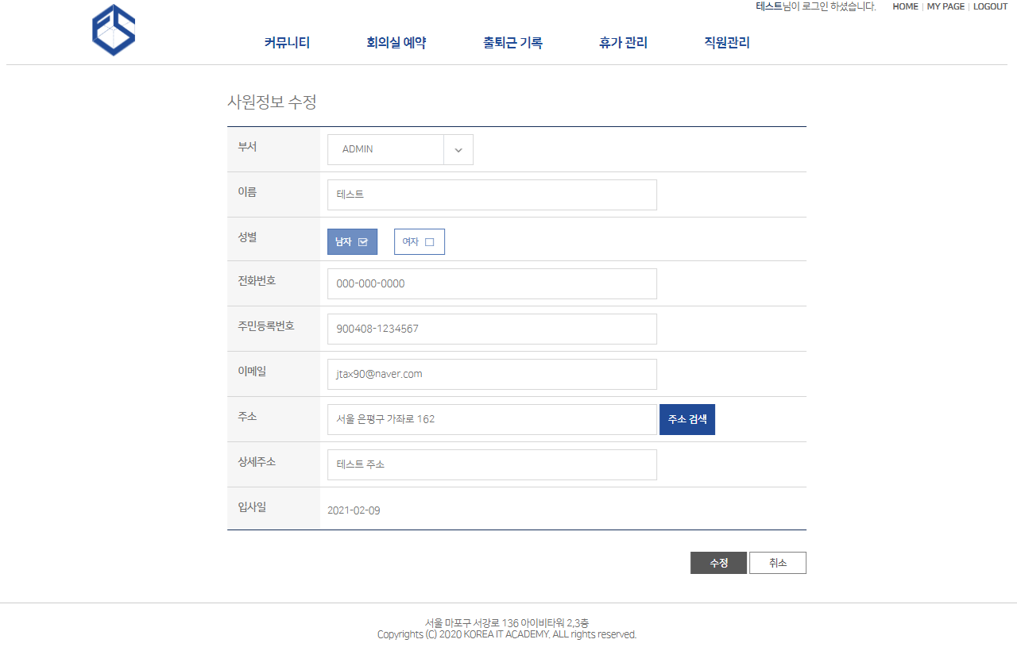
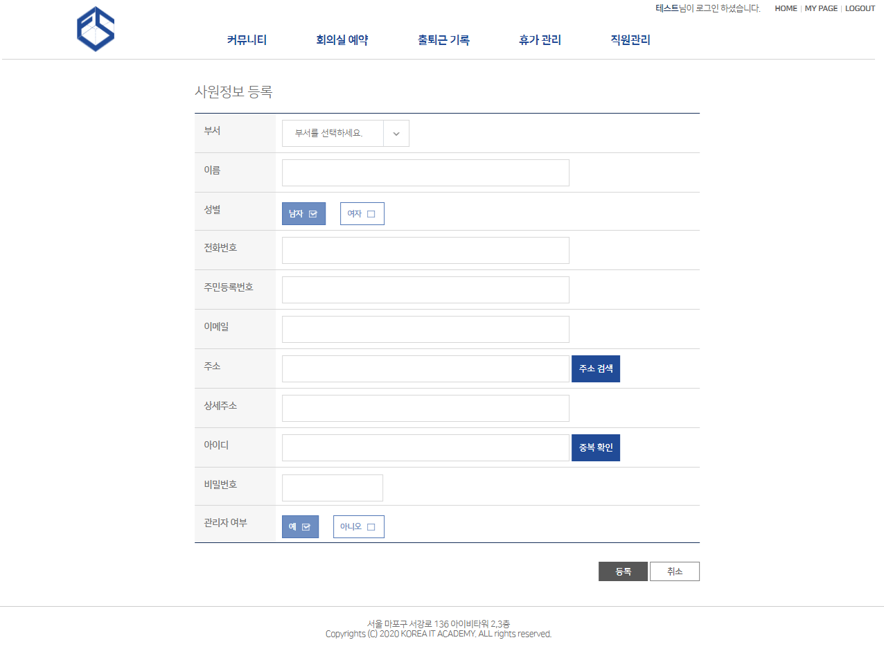
04
UI
COMPANY INTRANET
직원 DB
직원 상세보기
직원 등록 및 수정
관리자는 직원 DB에서 직원 등록, 수정 삭제가 가능합니다.
SELECTBAR는 페이지 로드시
DEPT_PROJECT테이블의 부서 목록을
SELECTLIST하는 방식으로
만약 인사 직원을 등록할 경우 먼저 부서관리에서
인사 부서를 추가해야합니다.

Slide 18
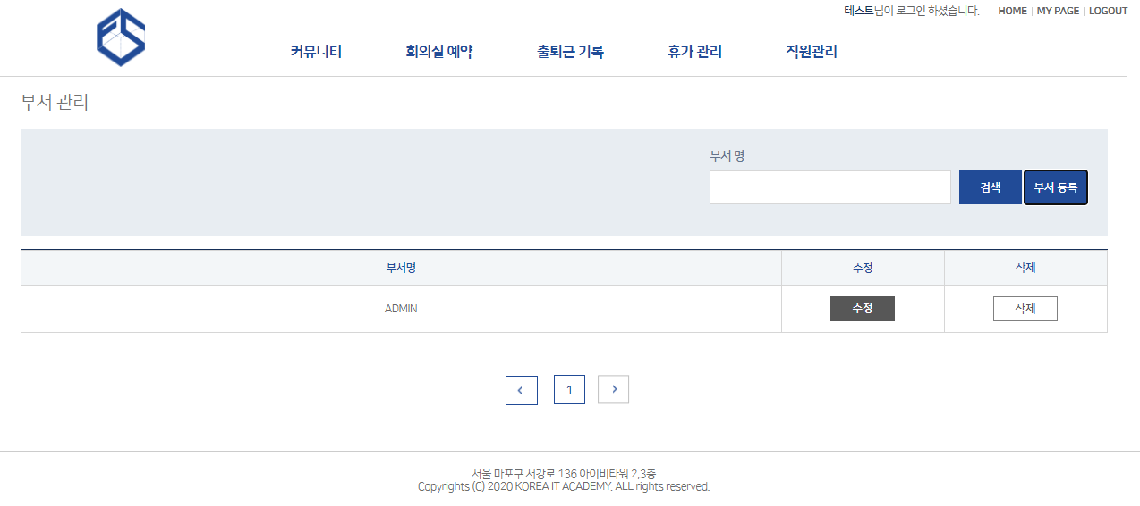
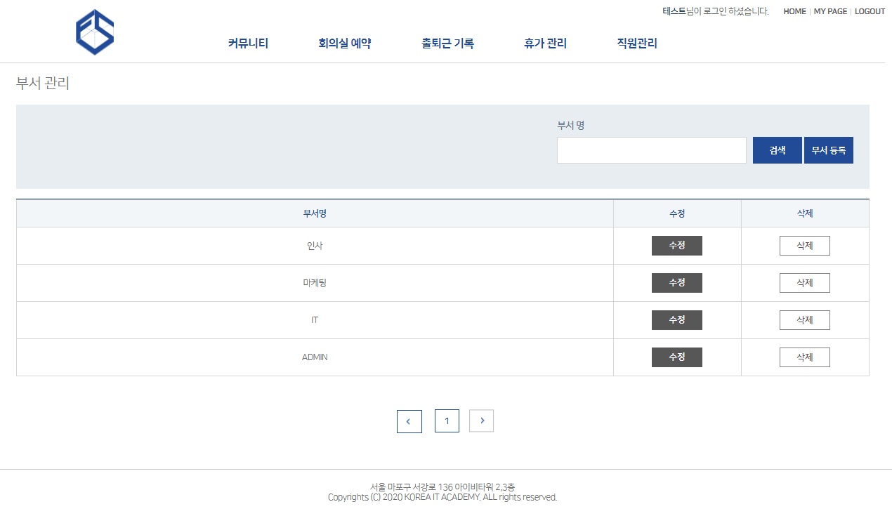
04
UI
COMPANY INTRANET
부서 관리
근태 관리
관리자는 부서 관리에서 부서 추가, 수정, 삭제등이 가능합니다.
부서 수정시, 기존에 해당 부서인 직원의 부서명이 동시에
변경되며 삭제시, 해당 부서에 속한 직원의 데이터가 삭제됩니다.
(삭제시 경고창이 뜨도록 되어있습니다.)
관리자는 근태관리에서 당일 직원들의 출퇴근 기록을
확인할 수 있습니다.
출근 기록이 있는 직원들의 출근 시간대를 파악할 수 있으며
관리자의 권한으로 퇴근 처리를 직접 할 수 있습니다.

Slide 19
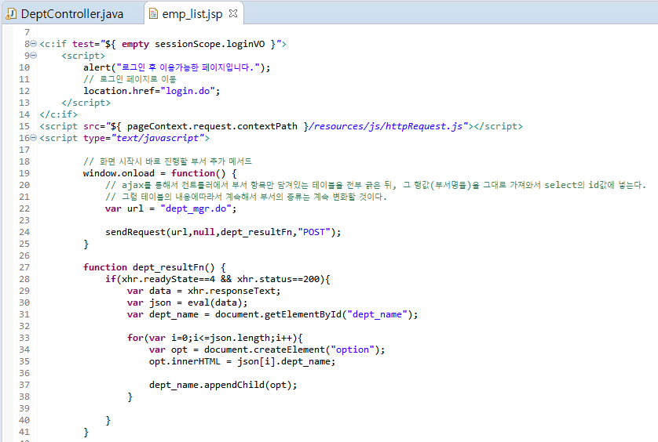
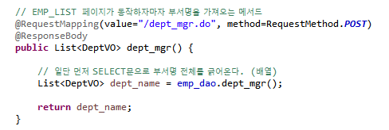
05
주요 기능
COMPANY INTRANET
부서 목록 동적화
직원 목록 리스트 출력시, WINDOW.ONLOAD 기능을 통해서
부서 테이블의 부서 목록을 JSON형태로 저장한 뒤
AJAX로 받은 결과를 DEPT_RESULTFN함수에서 부서목록이 담긴 JSON배열을 FOR문으로 돌려 부서 목록을 EMP_LIST.JSP실행마다 SELECTBAR에 추가하도록 했습니다.
부서 목록 동적화
직원 목록 출력 JSP
직원목록 페이지
부서목록 출력 컨트롤러
부서 목록을 추가함에따라,
해당 SELECTBAR의 목록 역시 똑같이 반영됩니다.

Slide 20
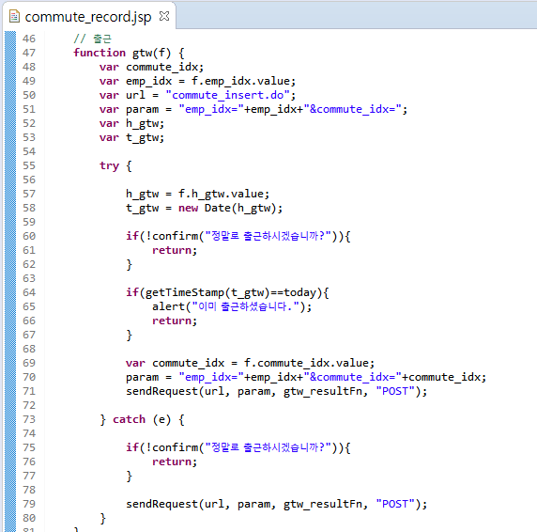
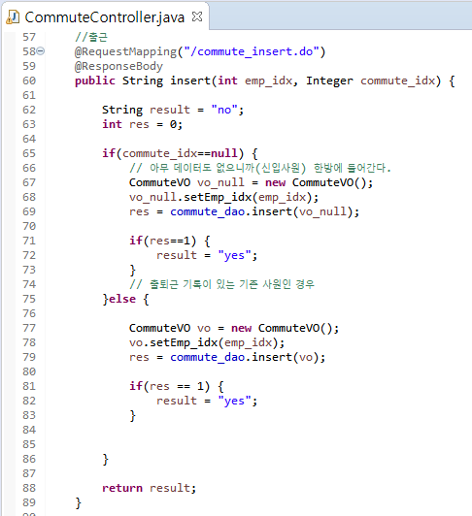
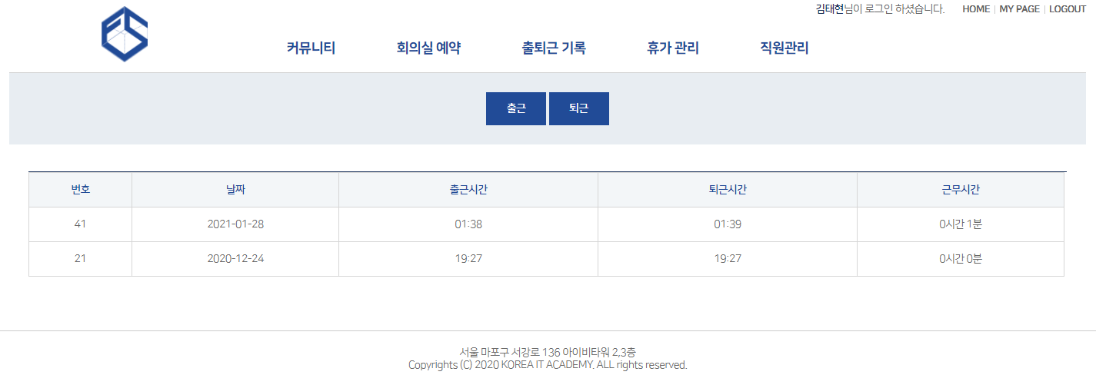
05
주요 기능
COMPANY INTRANET
출퇴근 관리
출퇴근 관리 JSP
출퇴근 컨트롤러
출근 및 퇴근 중복여부 처리
출퇴근 기록 페이지는 기본적으로
로그인한 직원 개인의 일주일치 출퇴근 기록을 보여주도록 되어있습니다.
출근의 경우
DATE클래스를 사용하여 출력된 LIST의
최근 날짜와 오늘 날짜를 비교하는 방식으로 출근 중복 여부를 판단했습니다.
퇴근의 경우
DB에 접근하여 오늘 날짜의 출근 여부를 판단한 뒤
AJAX로 퇴근 여부를 알려주는
방식을 사용했습니다.
출근 기록이 없는 신입 사원의 처리 여부
출근 기록이 존재하지 않는 신입사원의 경우
TRY-CATCH를 통해서 출근 기록이 없는 예외를 처리하는 방식을 사용했습니다.
컨트롤러에서는 COMMUTE_IDX(출근 번호)를 INTEGER타입으로 받아
NULL 여부를 판단하여 처리하는 방식을 사용했습니다.
(NULL인 경우 신입사원, NULL이 아닌 경우 출퇴근 기록이 있는 기존 사원)

Slide 21
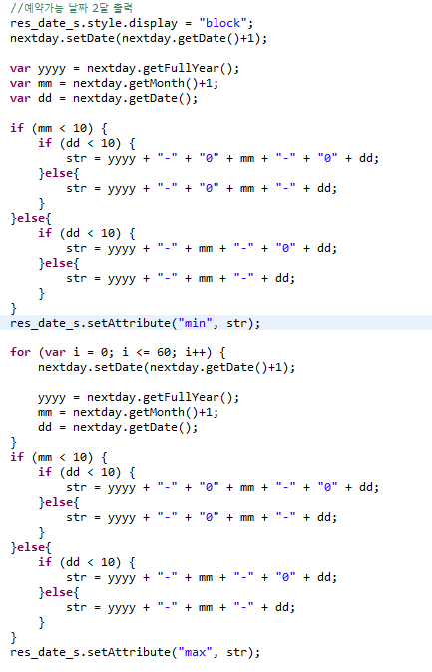
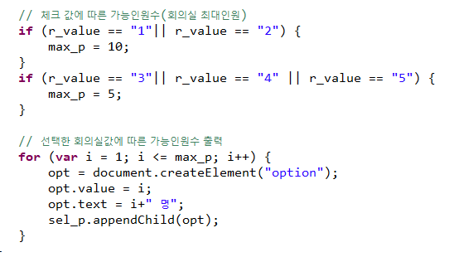
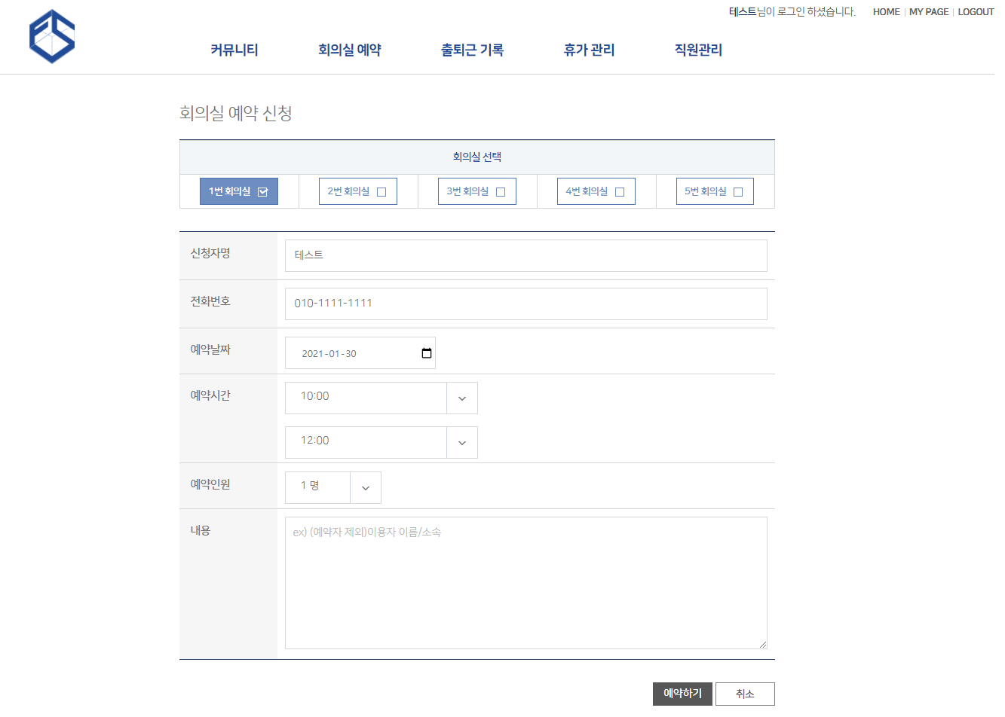
05
주요 기능
COMPANY INTRANET
회의실 예약 관리
예약 관리 JSP
예약 신청 페이지
회의실 예약
회의실을 선택 했을시
예약 날짜 선택과,
회의실 별 최대 예약가능 인원수를
옵션태그에 추가하여 출력하도록 설정했습니다.

Slide 22
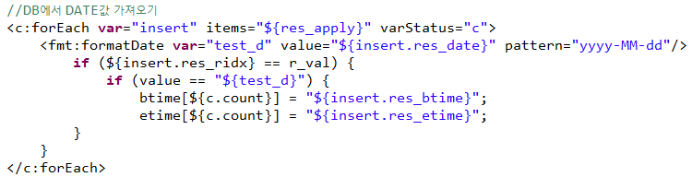
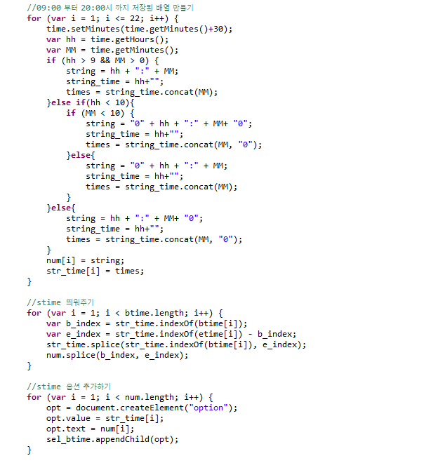
05
주요 기능
COMPANY INTRANET
회의실 예약 관리
예약 관리 JSP
회의실 예약
Script 안에서 JSTL을 사용하여
조건에 맞는 값이 있을 경우
배열에 값을 추가하여 옵션태그로 출력하게 했습니다.

Slide 23
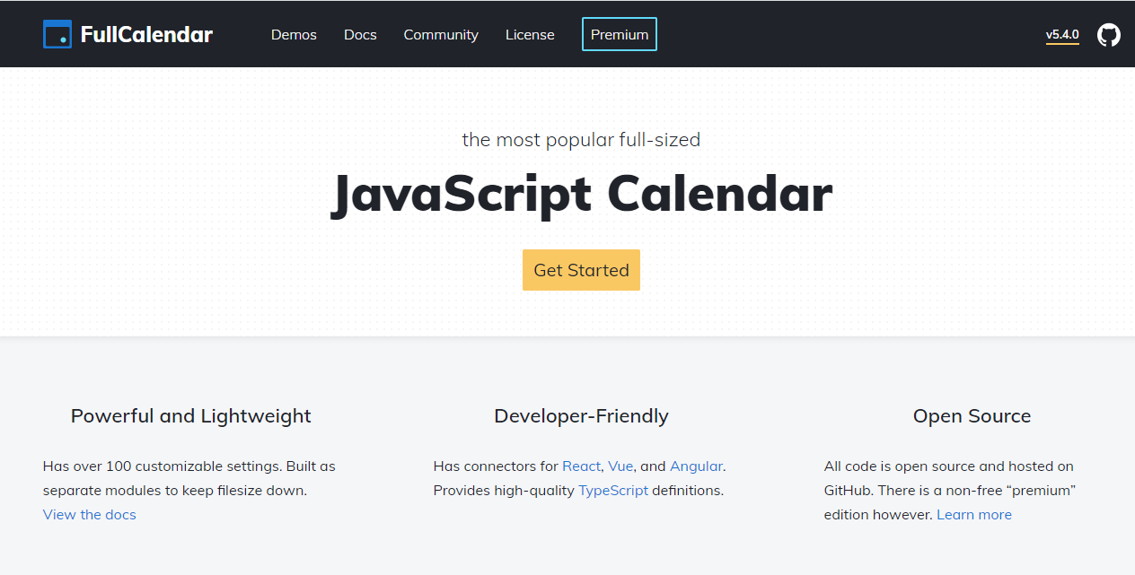



05
주요 기능
COMPANY INTRANET
휴가 관리
달력 API 추가
휴가 관리 페이지
휴가 관리
FULL CANLENDER 오픈 소스 라이브러리를
사용하여 휴가 일정을 관리합니다.
다운받은 라이브러리를 프로젝트의
RESOURCES 폴더안에 넣은 뒤
CANLENDER.JSP에서 사용했습니다.

Slide 24




05
주요 기능
COMPANY INTRANET
휴가 뷰에 있는 승인된 휴가 데이터를 JSON형태로 받아 달력에 출력
휴가 승인된 데이터를 달력에 출력
휴가 신청후, 관리자가 휴가 신청을 승인하면 휴가테이블의 CHECK_VAC 컬럼이 승인(1)로 변경되며
MANAGERVIEW에 승인된 휴가 목록이 뜹니다.
승인된 목록은 위 사진의 휴가 관리 페이지의 달력상에
휴가 기간동안 사원명/부서명으로 표기가 됩니다.
휴가 승인된 데이터를 달력에 출력
리스트를 제이슨 표기법으로 바꾸기 위한 라이브러리로
pom.xml에 넣어줘야만 합니다.

Slide 25
시연 & QA COMPANY INTRANET

Slide 26
후기 및 보완점 COMPANY INTRANET
IT분야로 취업을 결정하며, 처음 경험하는 팀단위의 스프링 프로젝트입니다.
18일정도의 짧지 않은 기간이였지만 예상보다 시간도 많이 걸리고 미흡한 점도 적지 않았다고 생각합니다.
프로젝트중 가장 아쉬웠던 부분은 코드에 낭비가 많았다는 점입니다.
팀 프로젝트 종료 후, 혼자 프로젝트를 리뉴얼하며 제가 담당했던 부분에서
중복 사용되는 코드 낭비가 많았다는 것을 알 수 있었습니다.
기능적으로는 파일 업로드시 AJAX로 전송하는데 어려움을 많이 겪었습니다.
이번 프로젝트에서 조장 역할을 맡으며, 정말 많은 기능을 담당할 수 있었는데
스스로 기능에대한 구상 및 코딩을 해볼 수 있었다는 점이 무척 의미있었습니다.
많은 문제에 직면했었지만, 해결하고 나아가는 과정에서 개발에대한 즐거움을 느낄 수 있었습니다.

Slide 27
감사합니다. COMPANY INTRANET

